Slide 1

Programando Decisiones en Java
Lee los enunciados, analiza las instrucciones algorítmicas y construye tus propios condicionales directamente en tu IDE.

Slide 2
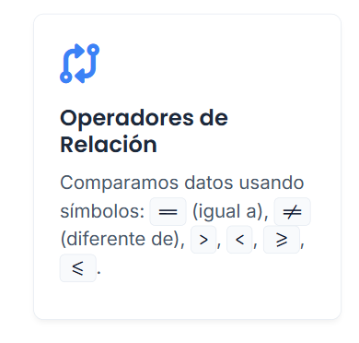
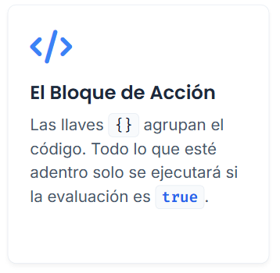


El poder de la Lógica Booleana
Antes de escribir un condicional, el programa debe hacer una pregunta cerrada. Las respuestas en Java solo pueden ser (Verdadero) o (Falso).
Bifurcaciones
Los condicionales rompen la lectura lineal del programa, dotando de inteligencia al software para reaccionar al entorno.

Slide 3



1. Condicional Simple:
Caso de Uso Local
"En el Metro de Medellín, si el saldo de la tarjeta Cívica es menor a $3,210 COP, el torniquete debe mostrar una alerta roja indicando: 'Saldo insuficiente, recargue'."
El Filtro Principal
La palabra reservada funciona como una puerta de seguridad. Si la condición se cumple, la puerta se abre y ejecuta el bloque.
Si la condición NO se cumple, simplemente ignora el bloque y continúa con el resto del código.

Slide 4

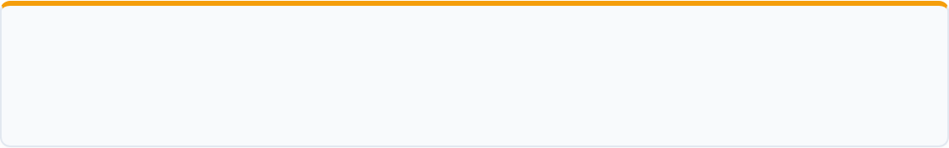
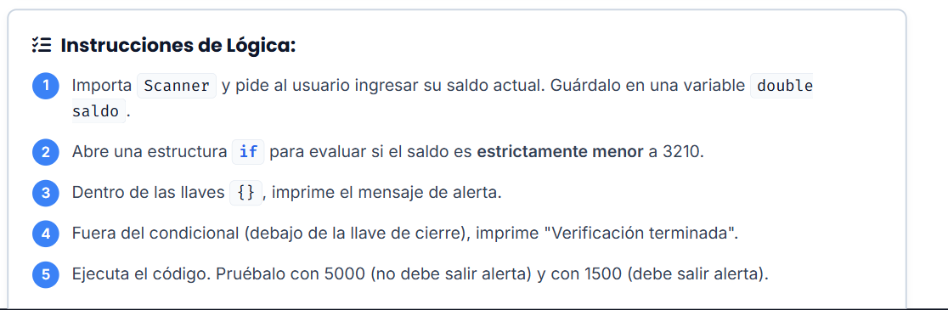
¡A Programar!
Reto 1: Control de Torniquete (Metro)
Objetivo: Crear un programa que alerte a los usuarios con saldo bajo en su tarjeta de transporte.

Slide 5


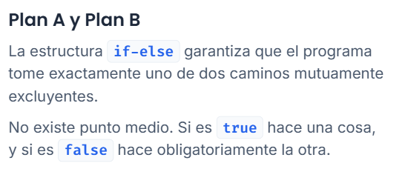
2. Condicional Doble:
Caso de Uso Local
"Un sistema de Domótica evalúa la temperatura ambiente. Si supera los 28.5°C, enciende automáticamente el Aire Acondicionado. De lo contrario, simplemente abre las persianas."

Slide 6
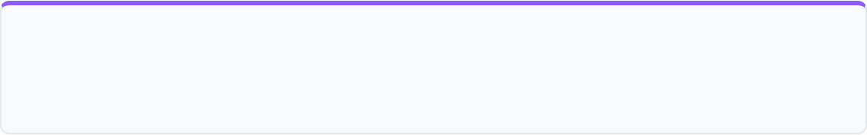
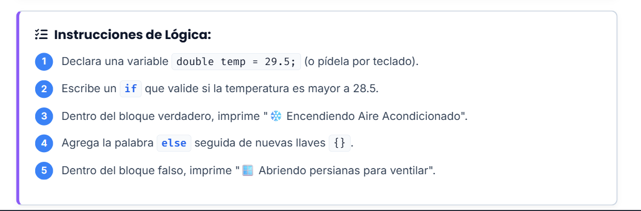
¡A Programar!
Reto 2: Clima Inteligente (Smart Home)
Objetivo: Configurar un sensor simulado que reaccione al clima actual.

Slide 7


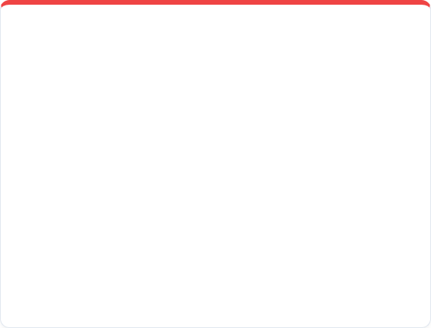





3. Lógica Compuesta ( , )
Para problemas de la vida real, una sola pregunta no basta. Necesitamos evaluar múltiples estados al mismo tiempo.
El Operador AND ( )
El Operador OR ( )
Exige que TODAS las condiciones sean verdaderas.
Exige que al menos UNA condición sea verdadera.
Ej: Pico y Placa: "Si la placa termina en 7 O (||) termina en 9, tienes restricción de movilidad hoy."
Ej: Delivery en Medellín: "El restaurante debe estar abierto Y (&&) debe haber un Rappitendero a menos de 2km."

Slide 8
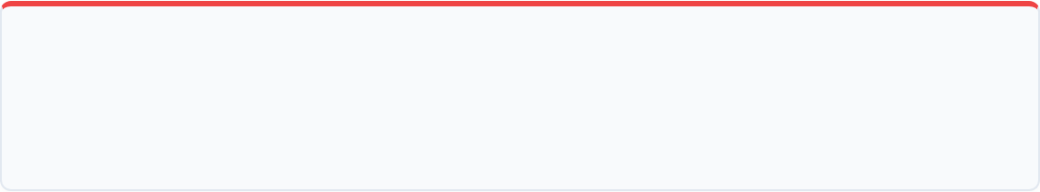
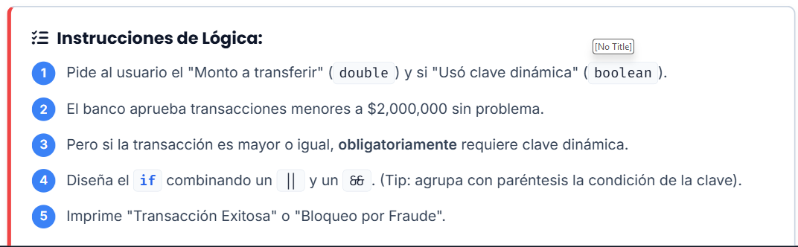
¡A Programar!
Reto 3: Prevención de Fraude Bancario
Objetivo: Un banco aprueba transacciones grandes solo si cumplen rigurosas reglas de seguridad combinadas.

Slide 9


4. Multicondicional:
Caso de Uso Local
"Reglas de envío e-commerce: Compras > $200k tienen Envío Gratis. Compras > $100k pagan $5,000. El resto paga tarifa plena de $12,000."
La Escalera de Opciones
Evalúa condiciones en cascada de arriba a abajo. Al encontrar la primera verdadera, ejecuta su bloque y salta todo lo demás.
El orden es vital: debes ir filtrando de lo más restrictivo a lo más general.

Slide 10
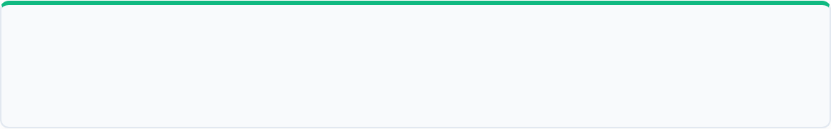
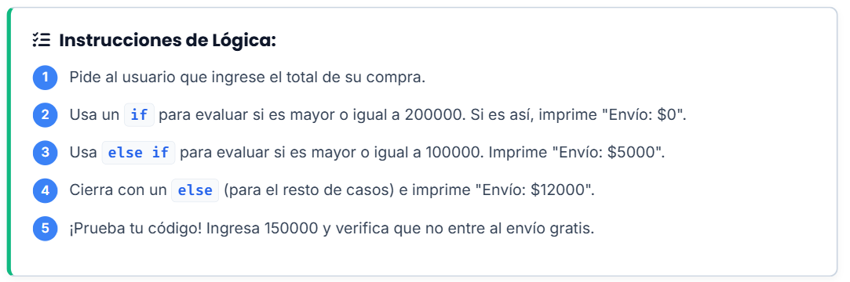
¡A Programar!
Reto 4: Categoría de Tarifas de Servicio
Objetivo: Asignar una tarifa de envío basada en el total del carrito de compras.

Slide 11



5. Operador Ternario ( )
Caso de Uso Local
"En una App, si son más de las 18:00 (variable booleana esDeNoche), la variable String de Tema debe guardar el valor 'Dark'. Si no, guardar 'Light'."
Decisiones de "una sola línea"
Es un atajo exclusivo para asignar un valor a una variable de forma rápida, reemplazando un básico.
var = (condición) ? "Valor True" : "Valor False";

Slide 12
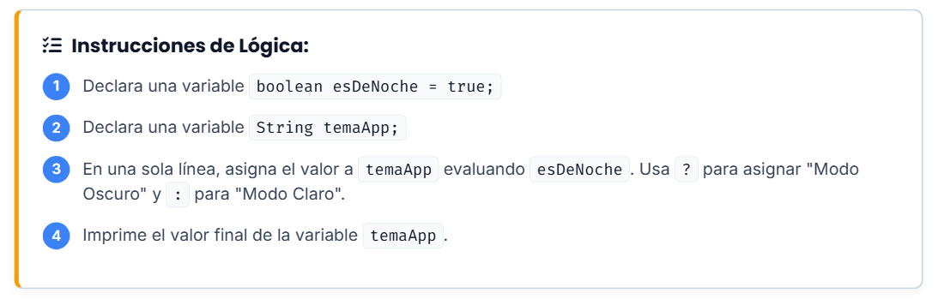
¡A Programar!
Reto 5: Tema de Aplicación (Ternario)
Objetivo: Asignar el tema visual de una app usando el operador ternario en una sola línea de código.

Slide 13


6. Selección Múltiple:
Caso de Uso Local
"Menú de un cajero Bancolombia: Según el dígito ingresado (1, 2 o 3), redirigir al módulo de Retiros, Consignaciones o Consulta de Saldo respectivamente."
El Gestor de Menús
Se usa cuando no evaluamos rangos (<, >), sino valores exactos (1, 2, 3 o "A", "B").
Mejora drásticamente la lectura del código. Java evalúa la variable y salta directamente al "caso" que coincida exacto.

Slide 14
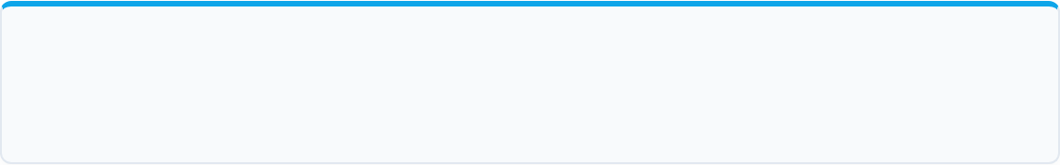
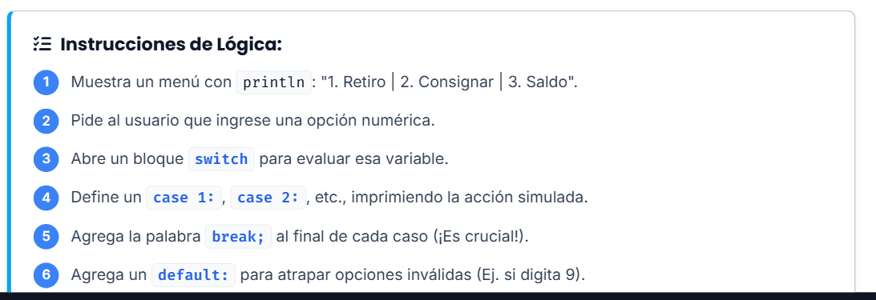
¡A Programar!
Reto 6: Menú Cajero Automático (Switch)
Objetivo: Simular el flujo de opciones de un menú interactivo bancario.

Slide 15

Reto Final Integrador
Es hora de mezclar condicionales simples, anidados y operadores lógicos complejos en un clásico ejercicio de algoritmia. Prepárate para estructurar tu pensamiento lógico.

Slide 16


El juego del cercano - (12875)
En una rifa se organiza un juego que consiste en asignar un número diferente a cada uno de tres participantes. (El sistema recibe tres números reales: N1, N2, N3).
Reglas de los ganadores:
•
El primer ganador será aquel que tenga el número medio entre los tres asignados (es decir, el número que no es ni el mayor ni el menor).
•
El segundo ganador será el participante cuyo número esté más cerca del número del primer ganador.
Misión: Determinar y anunciar en orden al primer y segundo ganador.

Slide 17
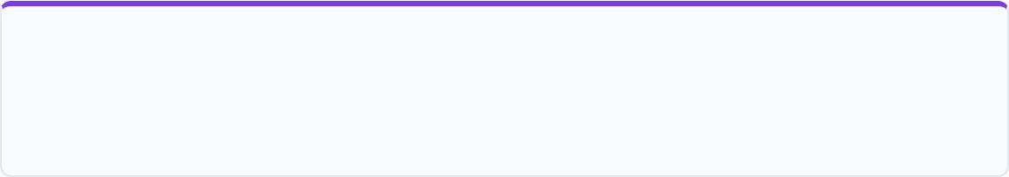


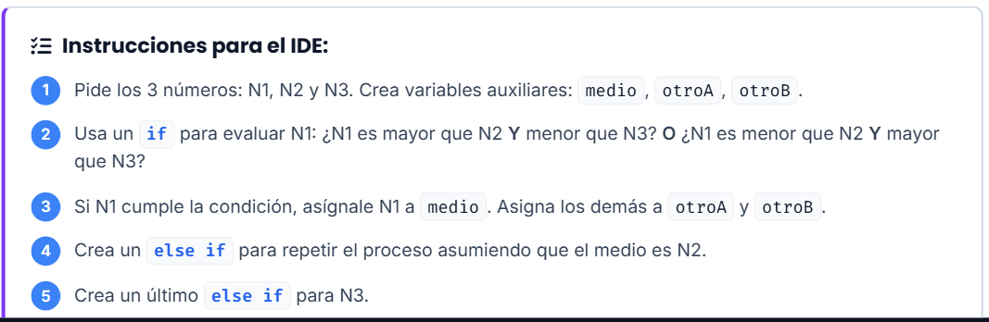
Desglose Lógico: Paso 1 - El Medio
Objetivo: Encontrar al ganador número 1.
El "Medio" es el número que se encuentra entre los otros dos. Debes evaluar cada variable individualmente para saber cuál quedó en el centro usando y .

Slide 18


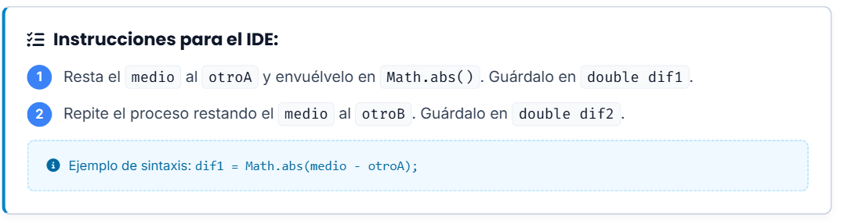
Desglose Lógico: Paso 2 - Distancias
Objetivo: Saber quién está "más cerca" del ganador 1.
Necesitamos restar el valor del Medio a los otros dos. Las distancias no pueden ser negativas, por lo que usamos la función de Valor Absoluto de Java: .

Slide 19
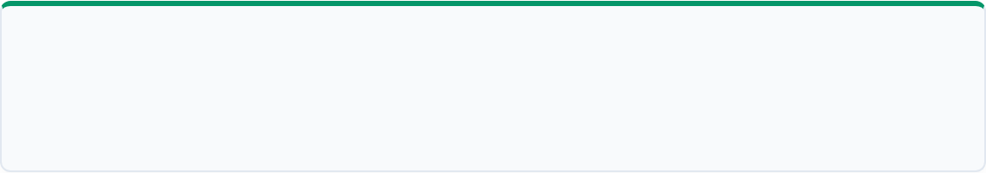
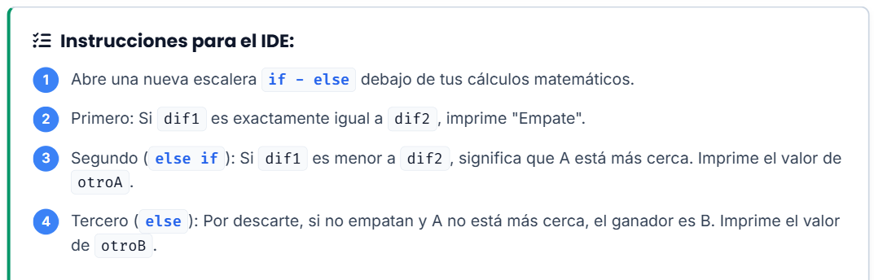
Desglose Lógico: Paso 3 - El 2do Ganador
Objetivo: Comparar resultados finales e imprimir.
Teniendo la "Distancia 1" y la "Distancia 2", abrimos un nuevo bloque condicional para decidir quién gana o si es un empate.

